Slide 1
Les props

Slide 2
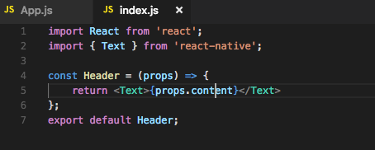
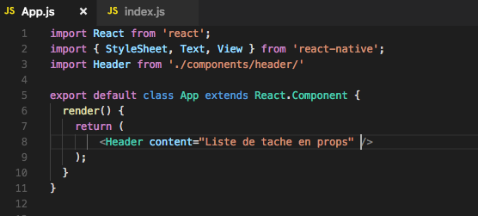
Un composant peut recevoir une (props).
On fournit {props.content} a la fonction.
“props” est l’objet qui contient toute les clés de propriété fournis au composant dans l’App.

Slide 3
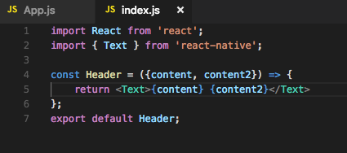
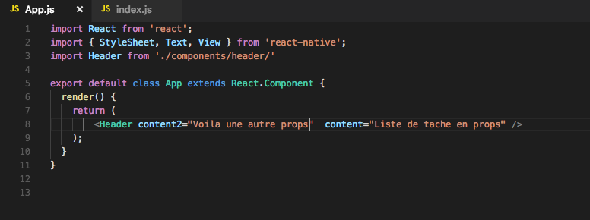
On peut fournir plusieurs (props) a un composant de cet façon.

